Slide 1
2D 게임 프로그래밍 프로젝트 1차 발표
2017180022 오지원
목차
게임 컨셉
개발 범위
게임 실행 흐름
개발 일정

Slide 2
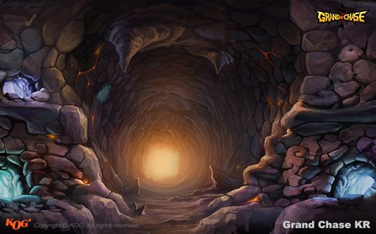


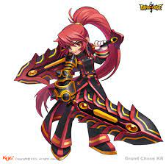
게임 컨셉
던전(스테이지)에 입장하여 몬스터를 처치
던전의 보스를 처치하여 스테이지 클리어!

Slide 3
개발 범위

Slide 5
개발 일정
1주차
2주차
3주차
4주차
5주차
6주차
7주차
8주차
9주차
10주차

